Slide 1


핸드 닥터 신체인식 딥러닝기반 증상분석 시스템
서울대학교
한성대학교

Slide 2
TEAM.
안규황
고재천
김바다
박상민
원태연

Slide 3
CONTENTS.
개발배경
작품소개
주요기술
기대효과

Slide 4
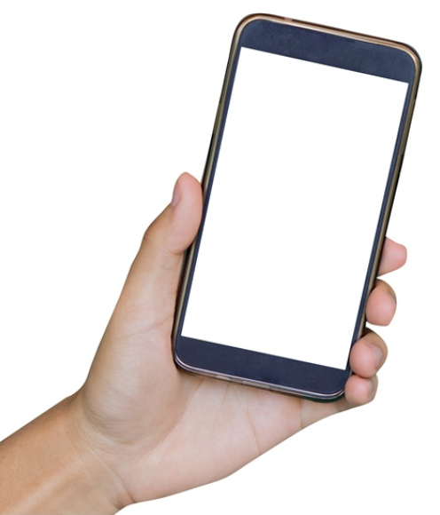

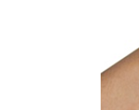

Slide 5
?
핸드 닥터
신체인식 딥러닝기반
증상분석 시스템

Slide 6
개발배경

Slide 7
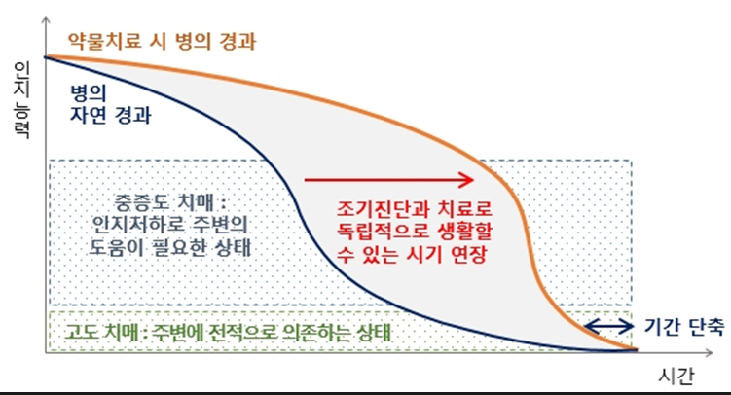
01. 조기진단의 중요성
신
체
능
력

Slide 8
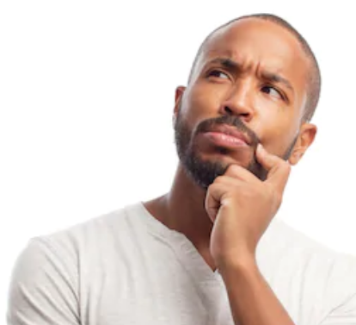
02. 병원방문의 어려움
증상?
외과?
내과?
신경과?
정형외과?

Slide 9
03. 헬스케어 시장동향
4.8배 성장
한국보건산업진흥회

Slide 10



04. 유사 기존솔루션
A사, Y사 헬스케어 솔루션
증상과 신체정보 입력
의심 질환, 권장행동 등 정보전달.
문제점
주관적인 사용자의 데이터 입력 방식
사용자가 인지 못한 증상
A사
Y사

Slide 11
작품소개

Slide 12
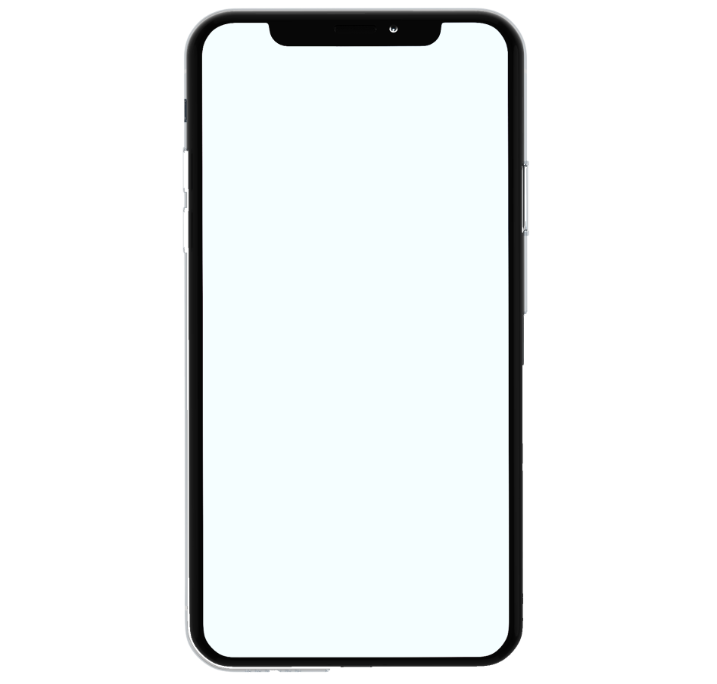


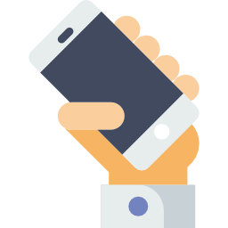
01. 모바일 핸드닥터
HandDoctor

Slide 13
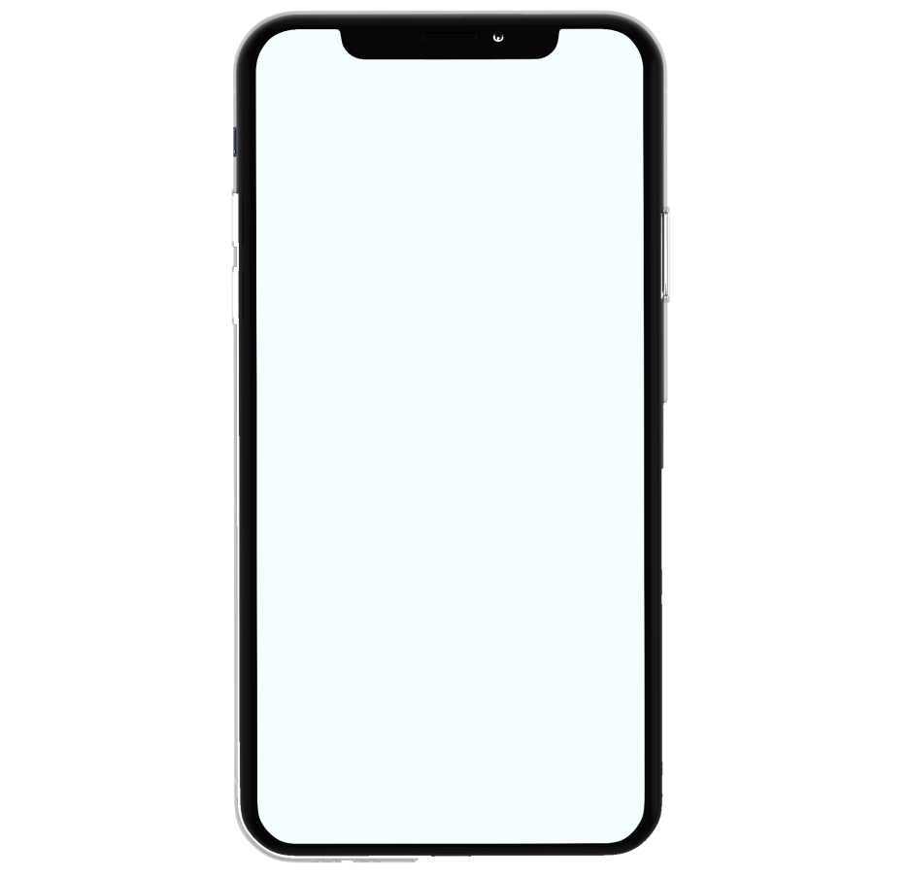

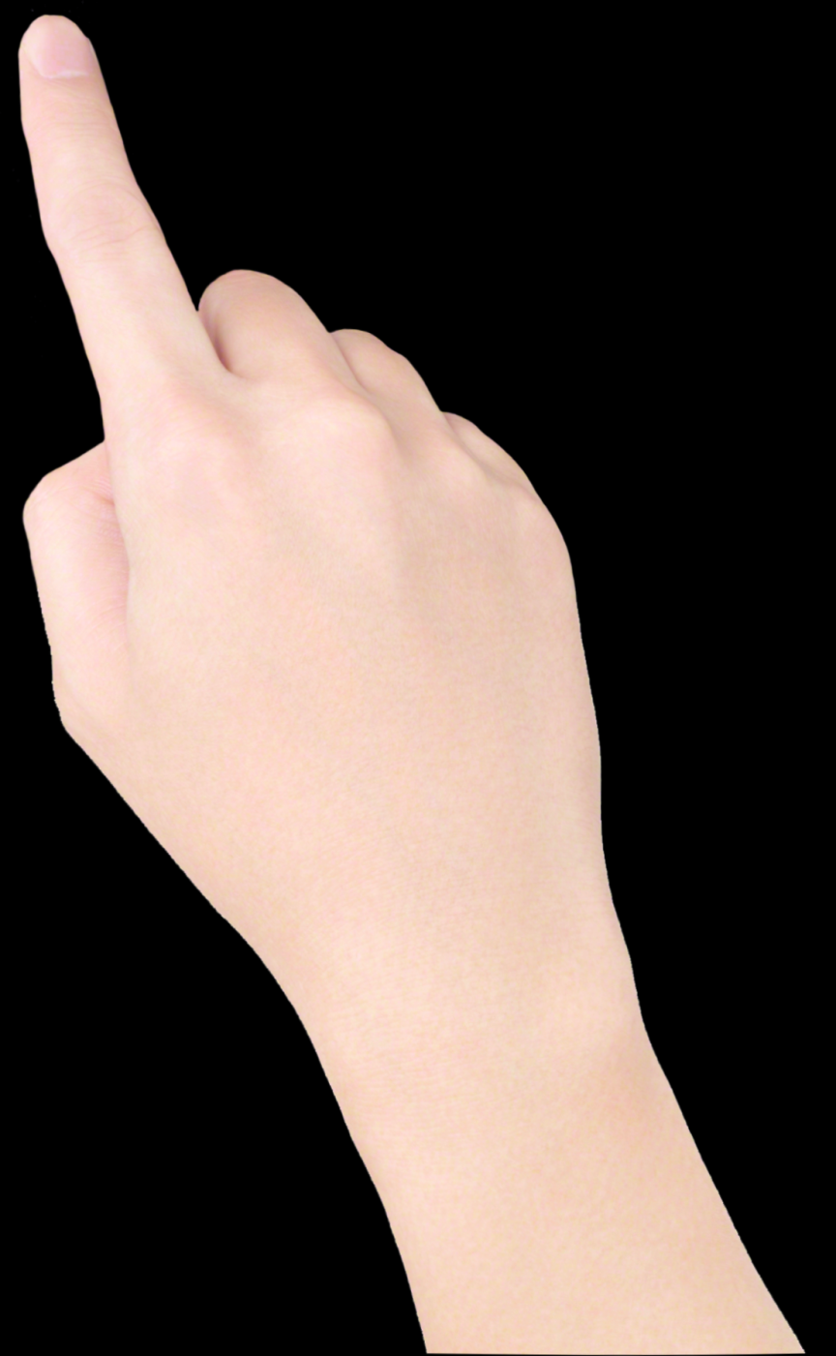


01. 모바일 핸드닥터
분석 시작
분석 기록

Slide 14
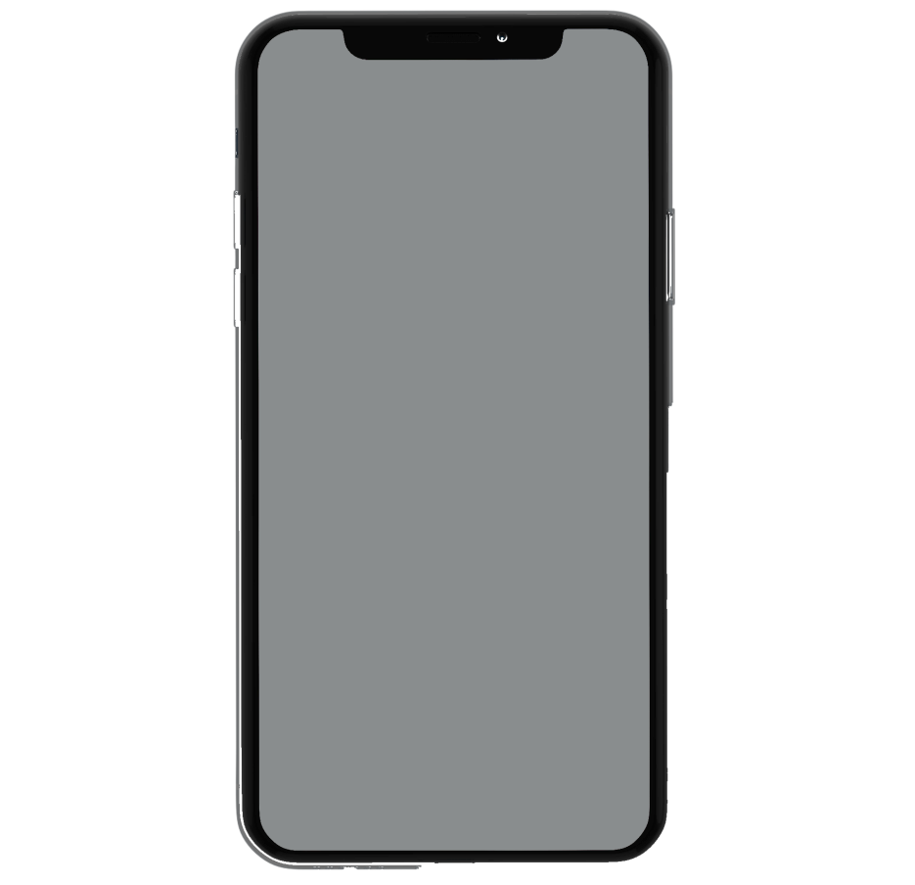
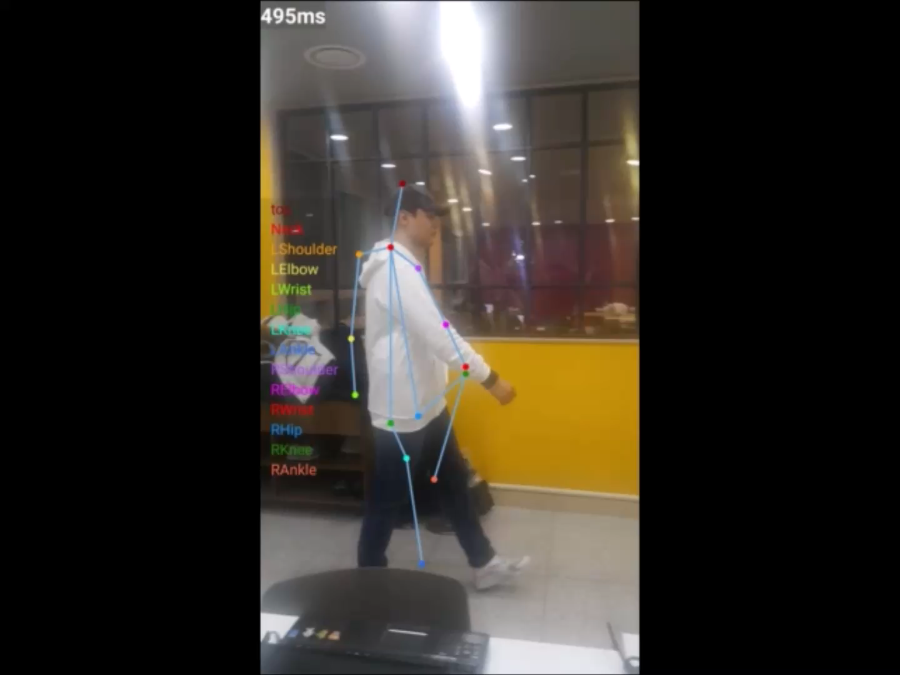
02. 증상분석
https://youtu.be/ihCGt6is3KA

Slide 15
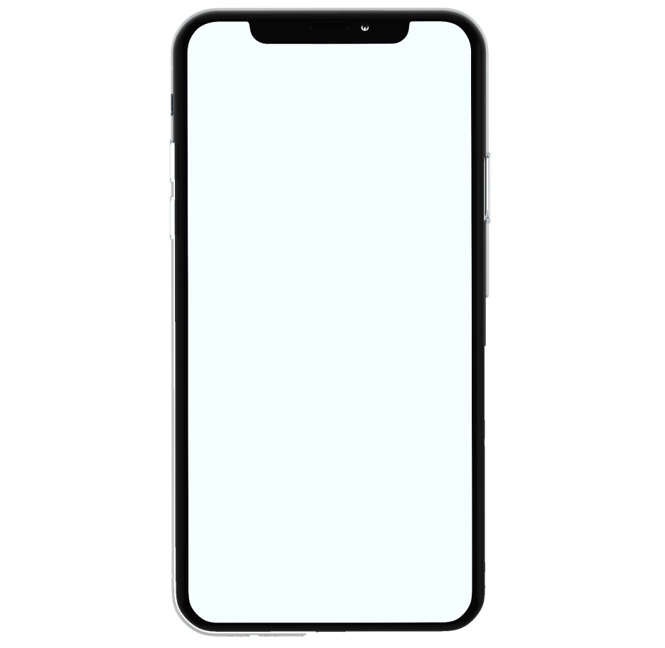




03. 분석결과
분석 기록
파킨슨병
기록 날짜
2018-12-13
이상 징후
Rigidity
(95%)
Hand Tremor
(93%)
질병정보
병원 안내
고위험
의심
이상 없음

Slide 16
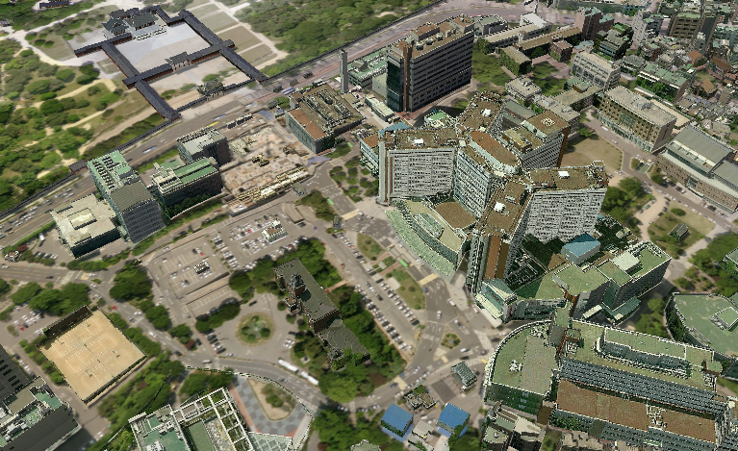

03. 분석결과
병원 안내
분석결과
서울대 병원
신경과 진료 시간 안내 9:00 - 18:00
예약
타 병원 검색

Slide 17
주요기술

Slide 18
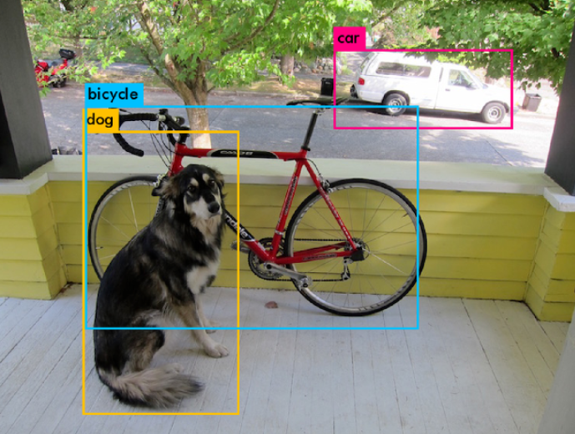
01. 딥 러닝
딥러닝
인공지능 구현기술 중 하나
데이터 기반으로 인공신경망 학습
영상 인식
Mask R-CNN 기반
이미지 분류
각 신체 추적

Slide 19
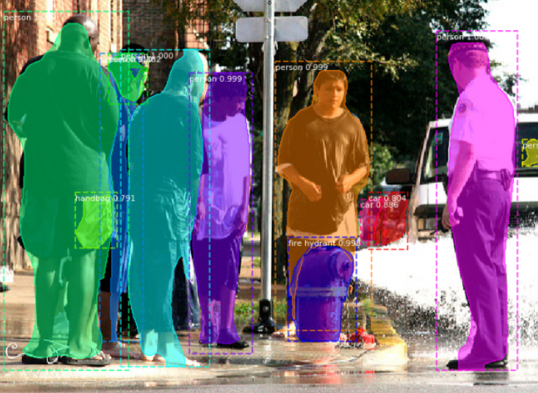
01. 딥 러닝
딥러닝
인공지능 구현기술 중 하나
데이터 기반으로 인공신경망 학습
영상 인식
Mask R-CNN 기반
이미지 분류
각 신체 추적

Slide 20
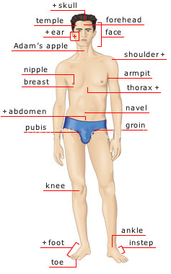
02. 데이터 셋
데이터 라벨링
인체 포즈
인체 세부 지점
오픈소스
COCO 데이터셋
Coco data set : http://cocodataset.org/

Slide 21
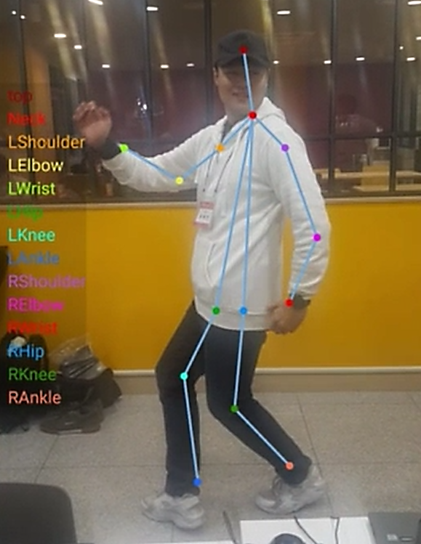
03. 분석
신체분석
14개 지점
변화율 분석
의심질환 별 움직임변화율 데이터 학습
ex
Input
Output
(목) x1 ~ x3
(팔) y1 ~ y4
(발) z1 ~ y2
K(의심 질환)

Slide 22
기대효과

Slide 23

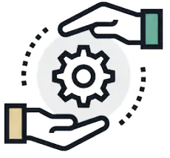

기대효과
접근성
질병 조기발견
다양한 응용분야

Slide 24
감사합니다.

